Slide 1
Mættede, umættede og overmættede opløsninger
og
Exoterme og endoterme reaktioner

Slide 2
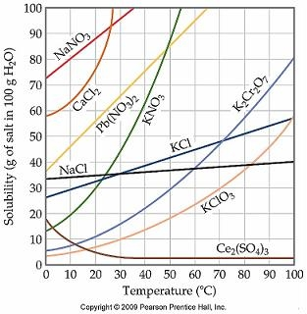
Umættet, mættet og overmættet opløsning Ved 20ºC kan der ifølge opløselighedskurven opløses 30 g KNO₃ i 100 mL vand. En opløsning af KNO₃ er 20⁰C hvori der er opløst 25 g salt i 100 mL vand kaldes umættet. Der kan stadig opløses mere salt i opløsningen. I en anden portion vand (100 mL, 20⁰C), er der opløst 30 g salt. Opløsningen er nu mættet. Der kan ikke opløses mere salt i opløsningen. I et tredje glas (100 mL vand) er der tilsat 45 g salt. Opløsningen opvarmes til 50⁰C (opløseligheden er her 88 g/100 mL) og alt saltet går nu i opløsning. Derefter afkøles opløsningen til 10 ºC og man har en klar opløsning. Opløsningen kaldes nu for en overmættet opløsning (ustabil opløsning). Hvis opløsningen udkrystalliserer, hvor meget salt vil så udfældes?
Notes:
45 g – 19 g(aflæst ved 10 grader) = 26 g salt udfældes

Slide 3
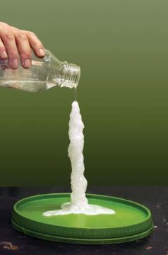
Umættet, mættet og overmættet opløsning Se de to videoer og forklar hvad der sker http://www.youtube.com/watch?v=nvHrXr5Jajg&feature=endscreen&NR=1 (1.43) http://www.youtube.com/watch?v=BLq5NibwV5g (0.53)

Slide 4
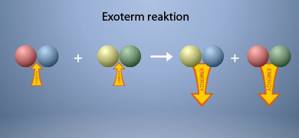
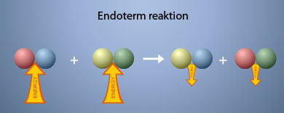
Exoterme og endoterme reaktioner
En exoterm reaktion afgiver energi
En endoterm reaktion optager energi

Slide 5
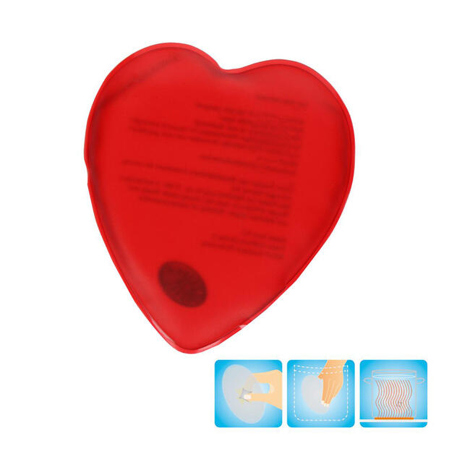
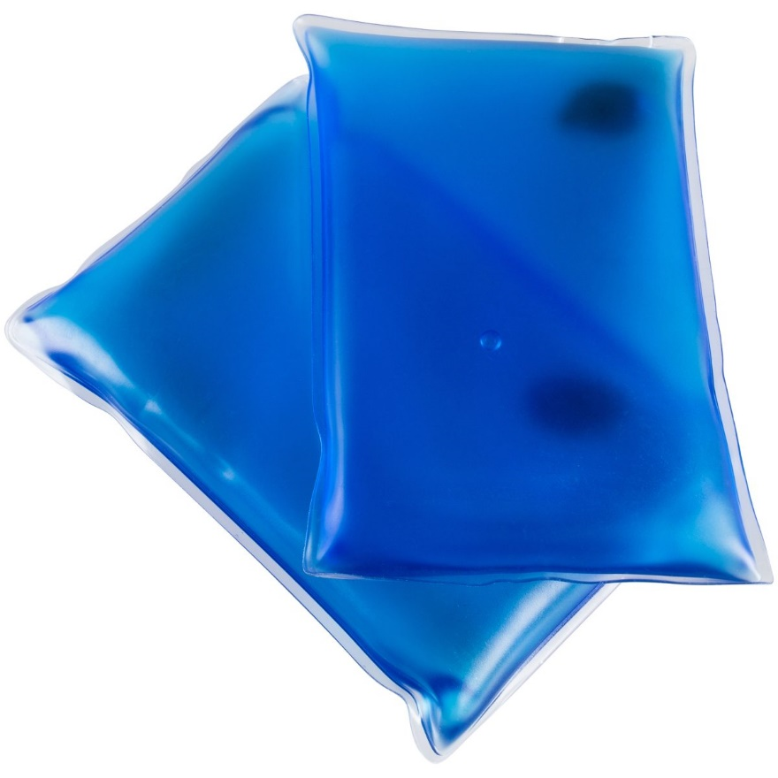
Hot pack varmepose (blå) Pris 39 kr.

Slide 6
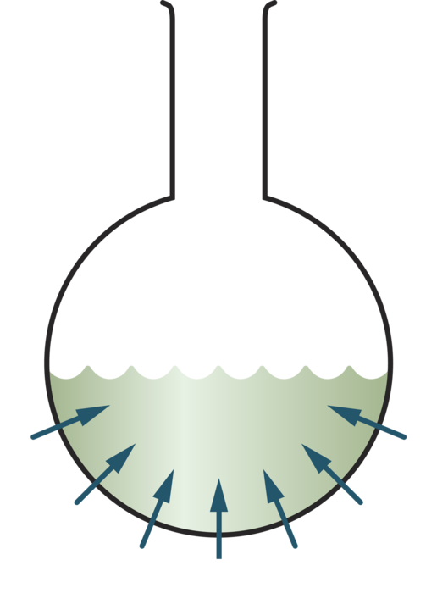
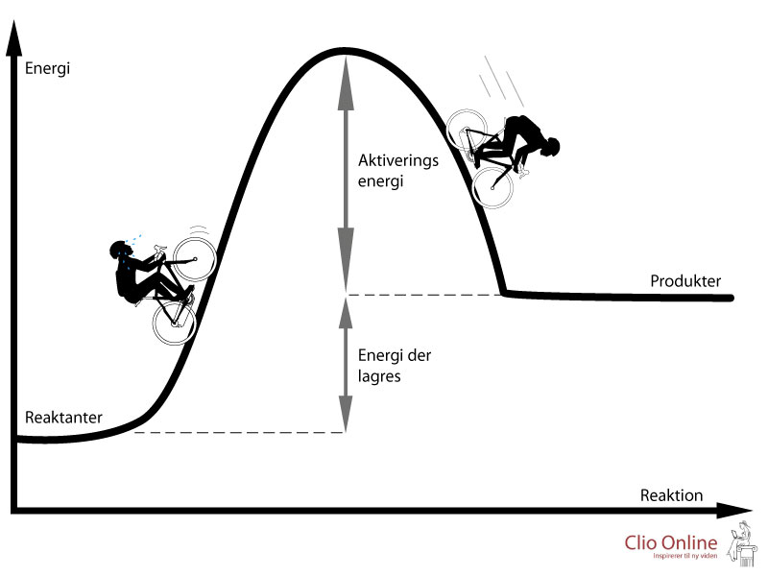
Endoterm reaktion
NH₄NO₃(s) + energi → NH₄⁺(aq) + NO₃⁻(aq)

Slide 7
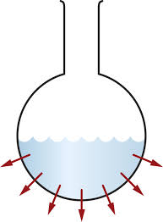
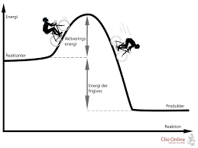
Exoterm reaktion
Overmættet opløsning af natriumacetat når den udfælder
Na⁺(aq) + CH₃COO⁻(aq) → NaCH₃COO(s) + energi

Slide 8
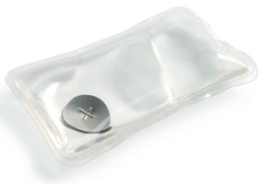
Øvelse 2 Fremstilling af en varmepude (CH₃COONa = CH₃CO₂Na natriumacetat)
Tag sikkerhedsbriller og kittel på
Afvej ca. 15 g natriumacetat(skal indeholde krystalvand) direkte i en frysepose
Tilsæt 3 mL demineraliseret vand og luk posen
Fyld et 600 mL bægerglas ca. halvt op med vand og bring det i kog
Placér posen med natriumacetat i det varme vand, indtil alle krystallerne er opløst
Tag posen forsigtigt op og placér den i bægerglasset med vand og is.
Når posen er afkølet, tages den forsigtigt op og kommes i endnu en plastpose.
Slå posen forsigtigt mod bordkanten og se, hvad der sker. Mærk på posen. Er reaktionen exo- eller endoterm?

